Slide 1
BIBLIJSKA DOKTRINA : PROPOVIJEDANJE EVANĐELJA
3. tromjesečje 2024 Prezentacija biblijske pouke 13. srpnja 2024.

Slide 2
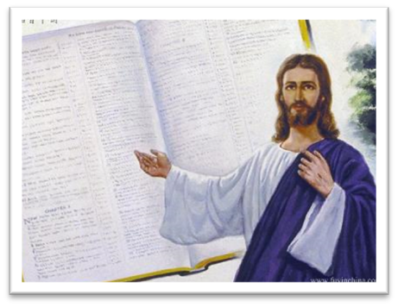
Upamtite stih
MARKO 1,17:
”Isus im reče: ’Hajdete za mnom, i učinit ću vas ribarima ljudi.“

Slide 3
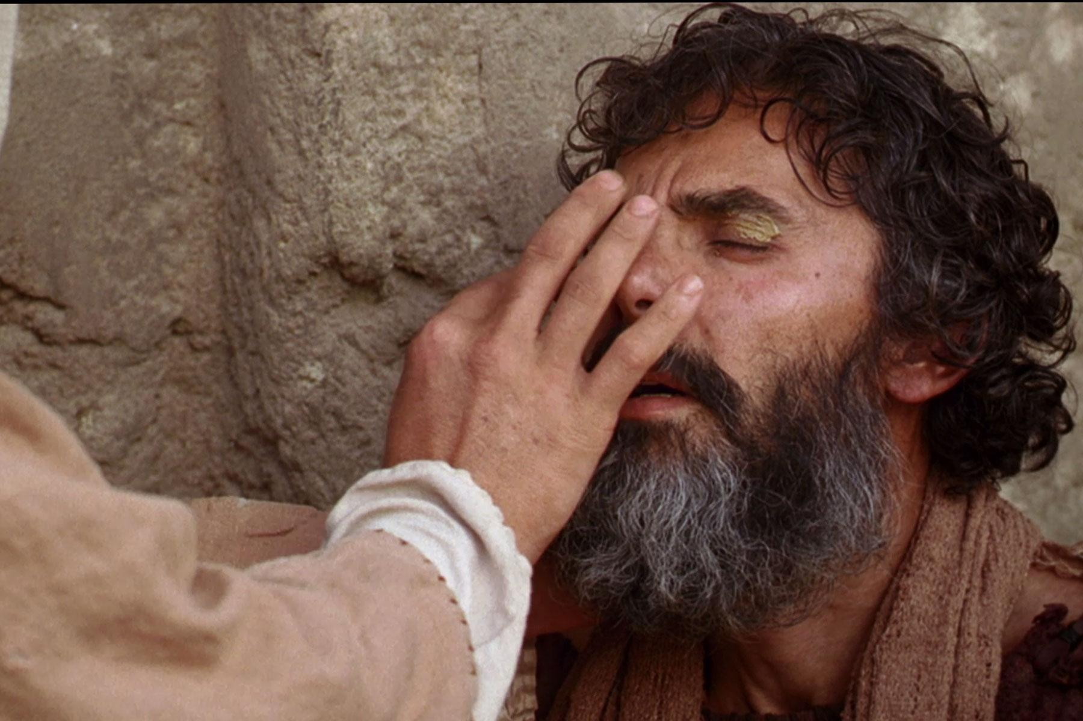
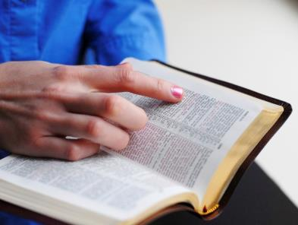
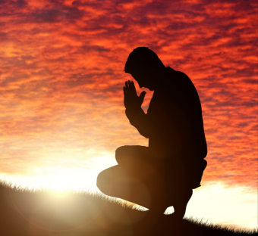
Izrazi Božje ljubavi
U Evanelju po Marku Isus stupa u zemaljsku službu u
suradnji s Ocem. Marko od samog početka svojeg izvještaja jasno po-
kazuje da je Isus “Sin Božji” i prikazuje Ga kao “Sveca Božjeg”. Kao
Božji Sin, Isus propovijeda “Evanđelje Božje”. S ovim nebeskim prepo
rukama Isus započinje aktivnu službu na Zemlji, kao što je opisano u
prvom poglavlju Evanđelja po Marku.

Slide 4
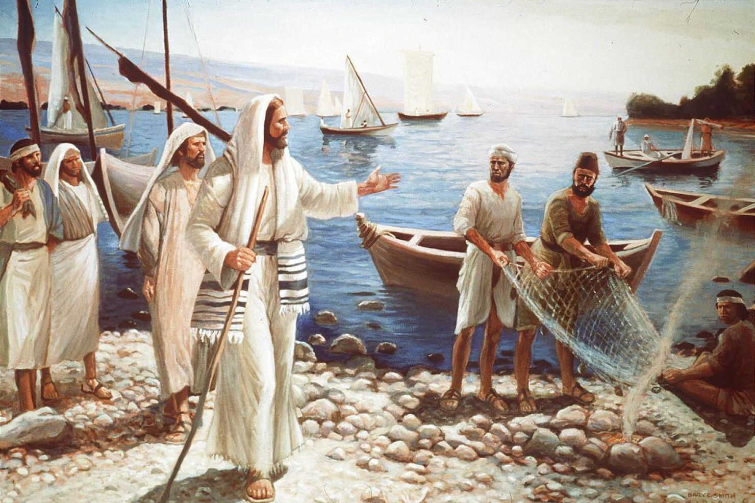
“Isus im je rekao: ‘Dođite i slijedite me! Učiniću vas ribarima ljudi!’”
(Marko 1,17 SHP)

Slide 5
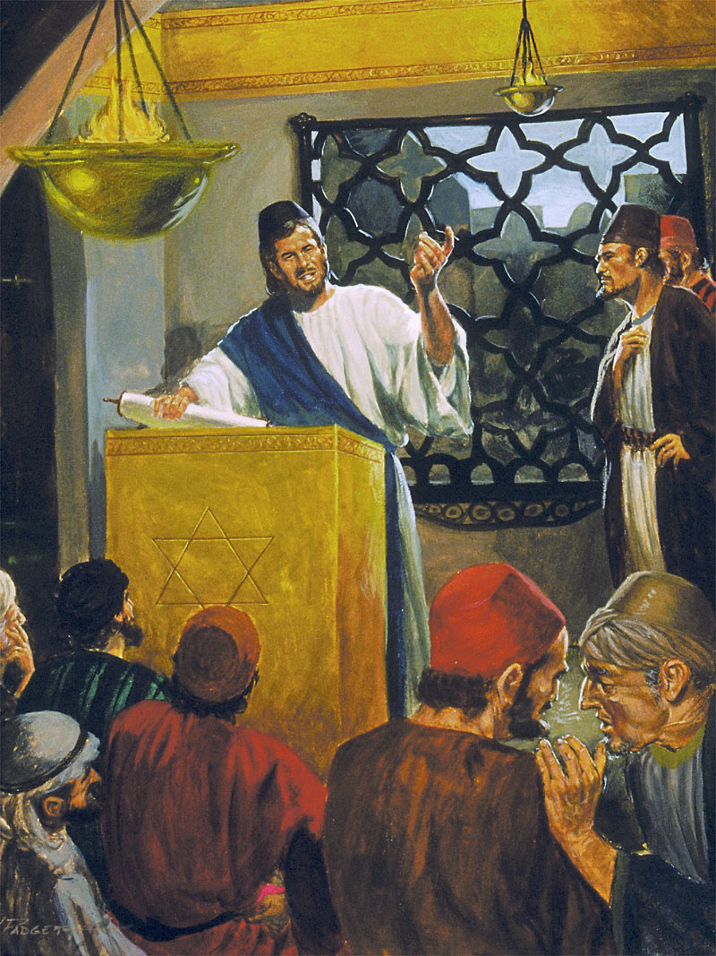
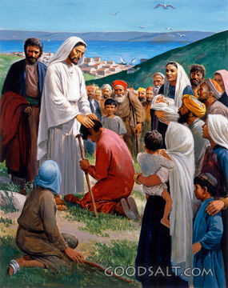
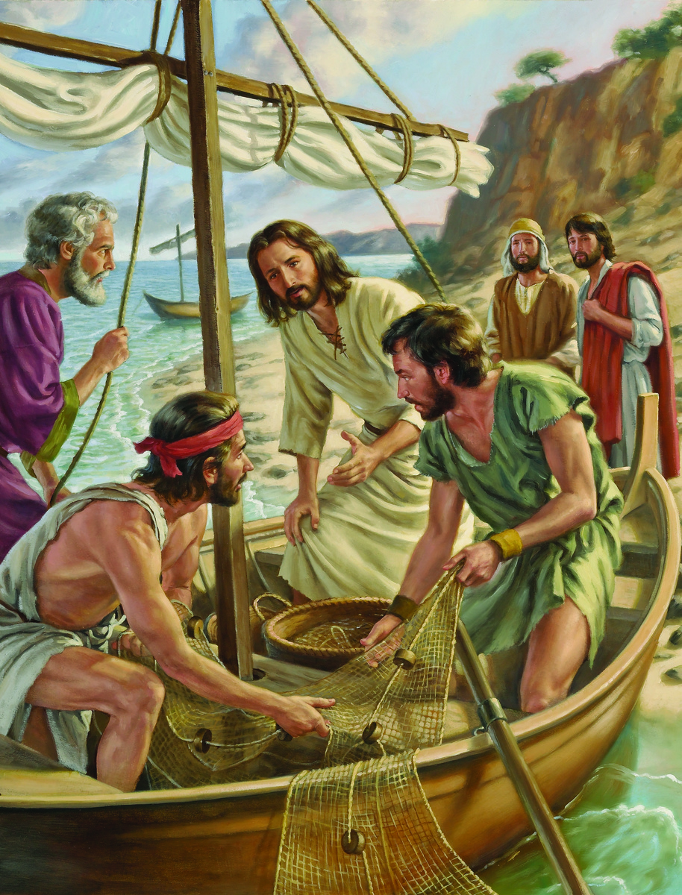
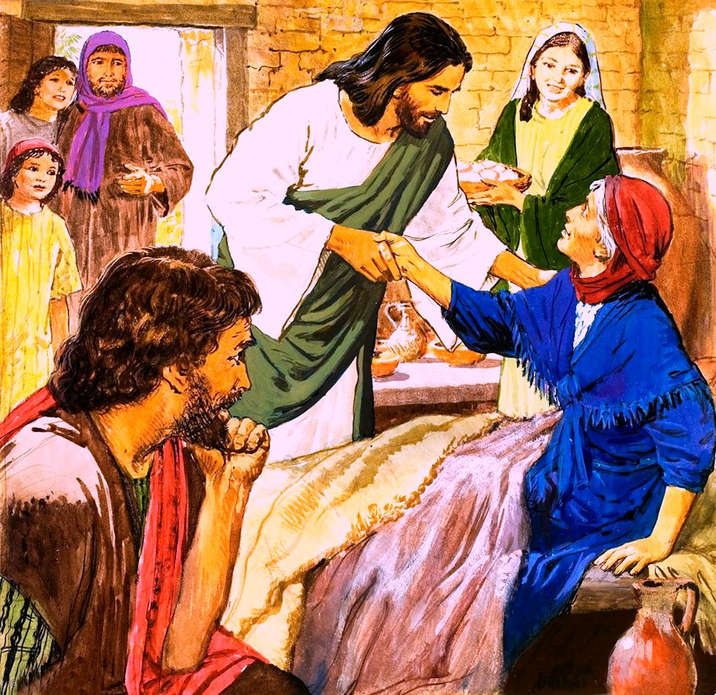
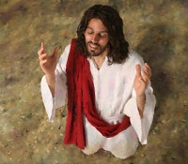
Kakav je bio jedan radni dan u Isusovu životu? Jeste li spremni da Ga pratimo cijeli tjedan?
Marko će nam pomoći doživjeti ovo iskustvo u posljednjem dijelu svog prvog poglavlja (Marko 1,16-45).
Pratimo Isusa kako poziva skupinu ribara da ga slijede puno radno vrijeme. Uživajmo u užurbanom subotnjem danu. I, konačno, vidjet ćemo koji su bili njihovi dnevni običaji.
Naročite aktivnosti:
Pozivanje učenika. Marko 1,16-20.
Subotne aktivnosti:
Propovijedanje u Sinagogi. Marko 1,21-28.
Iscijeljenje. Marko 1,29-34.
Dnevne aktivnosti:
Molitva i prorovijedanje. Marko 1,35-39.
Liječenje i poštivanje Zakona. Marko 1,40-45.

Slide 6
POSEBNE AKTIVNOSTI

Slide 7
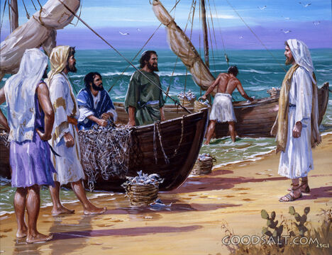
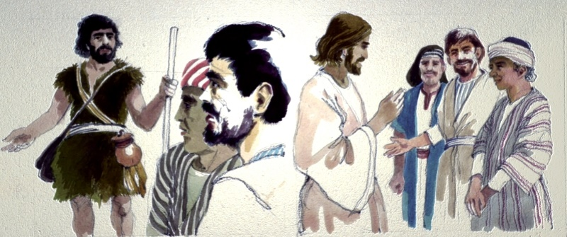
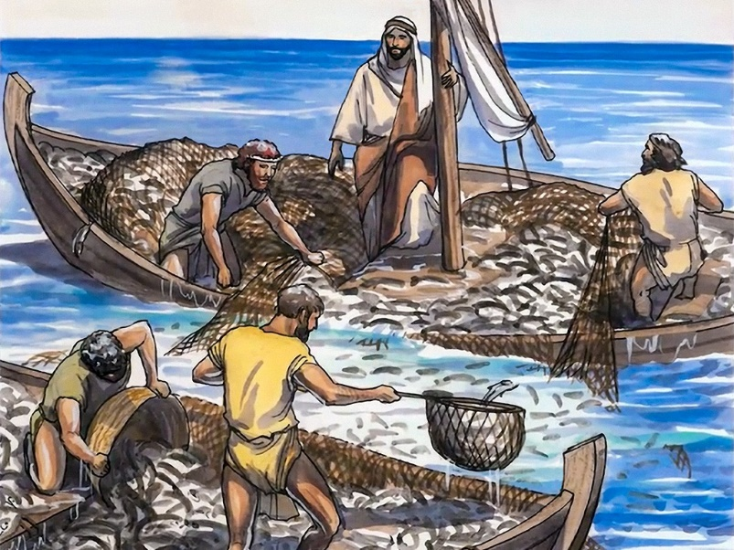
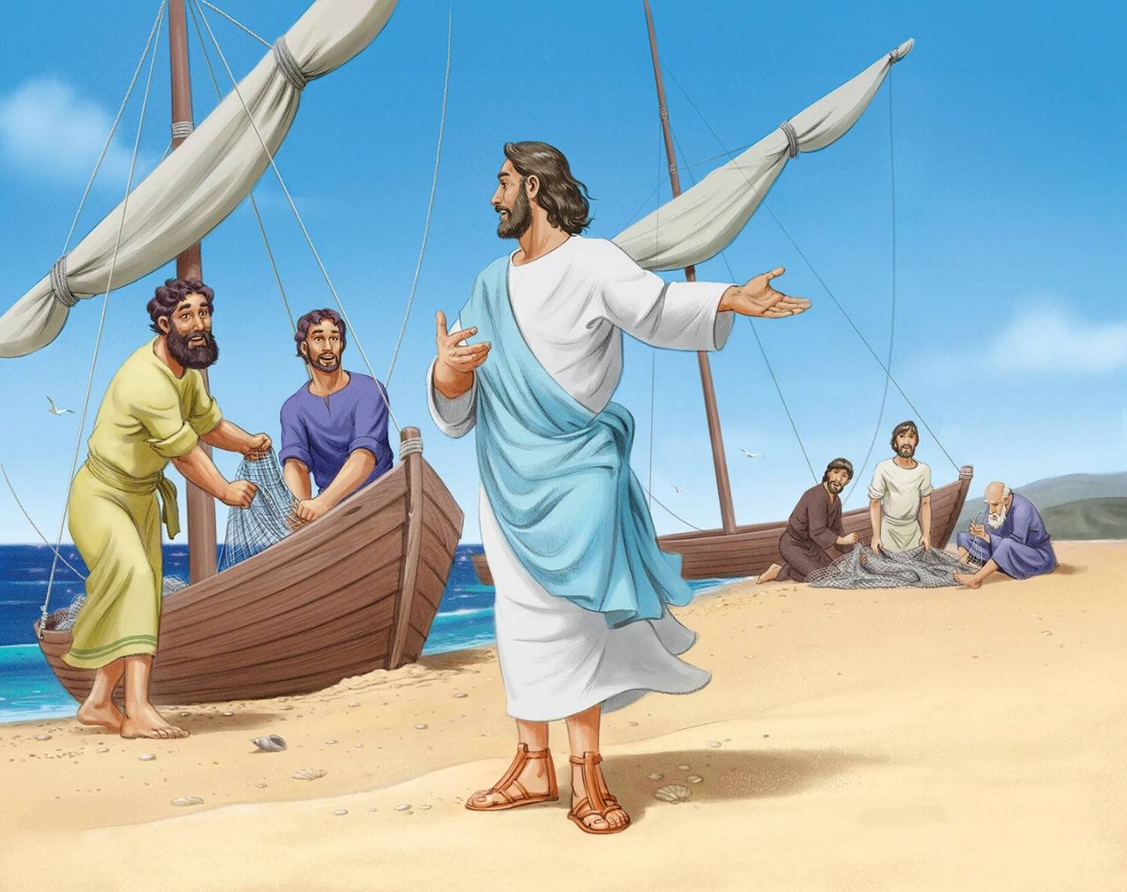
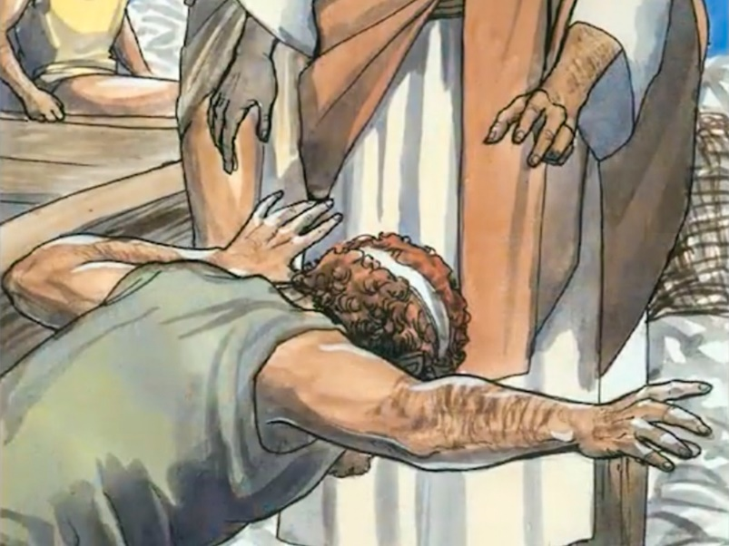
POZIVANJE UČENIKA
“Isus im reče: ‘Hajdete za mnom, i učinit ću vas ribarima ljudi!.’” (Marko 1,17)
Marka karakterizira njegova kratkoća. Ako se nismo konzultirali s drugim Evanđeljima, mogli bismo donijeti pogrešne zaključke o ovom pozivu.
Ovo nije bio prvi put da su se ti ljudi susreli s Isusom. Kao sljedbenici Ivana Krstitelja čuli su njegove riječi o Isusu i slijedili su ga. Prvi su to učinili Andrija i Ivan, a zatim njihova braća (Ivan 1, 35-42).
Isus je propovijedao s Petrova broda, a onda se dogodio čudesan ulov. Mreže četvorice braće bile su gotovo iskidane mnoštvom riba (Luka 5,1-7). Dok Jakov i Ivan popravljaju mreže, Petar pada pred Isusove noge (Luka 5,8-11).
Jakov i Ivan ostavili su oca zaduženog za obiteljski posao, a Petar i Andrija napustili su ribarski život kako bi postali ”ribari” duša Slušajući Isusov poziv, promijenili su svoje živote i živote cijelog ondašnjeg svijeta.

Slide 8
SUBOTNJE AKTIVNOSTI

Slide 9
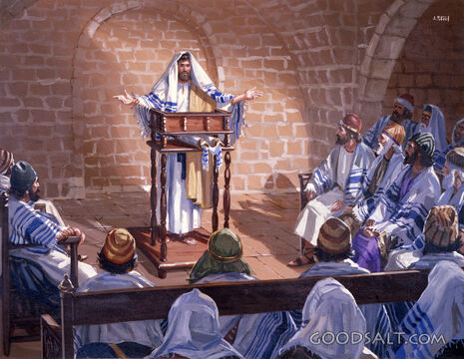
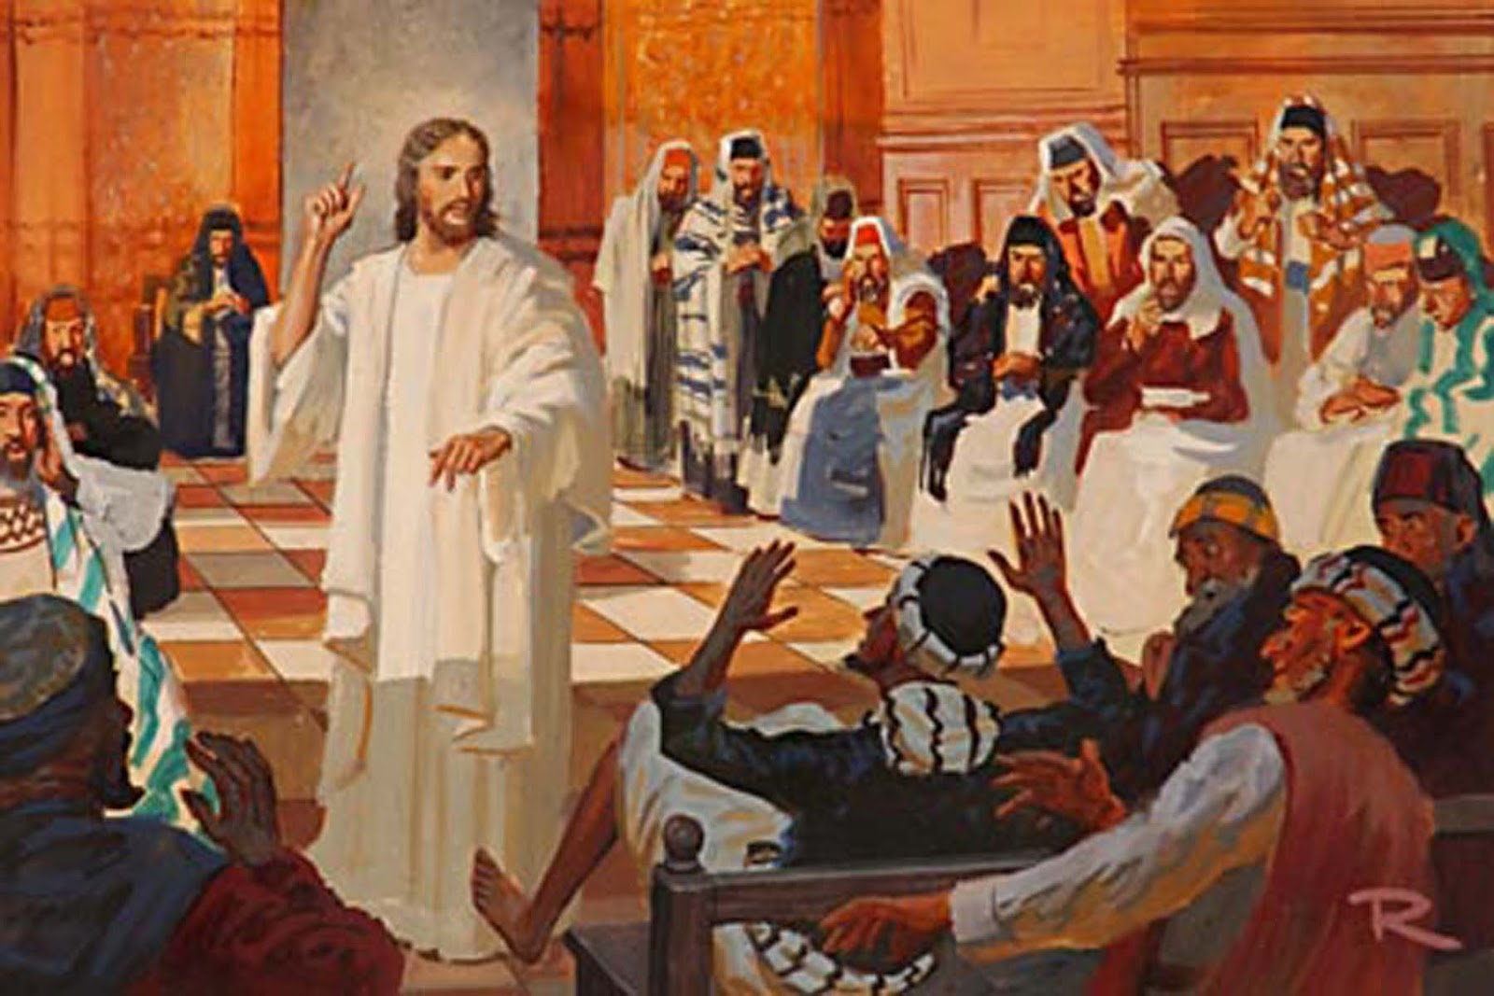
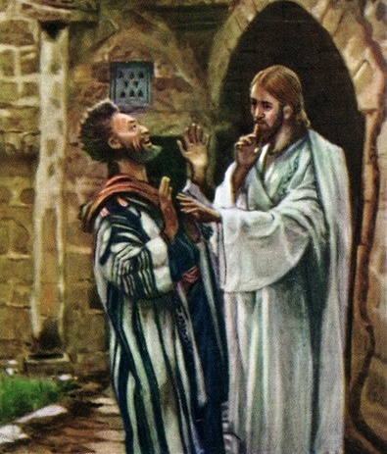
PROPOVIJEDANJE U SINAGOGI
“Stigoše u Kafarnaum. Odmah u subotu uđe Isus u sinagogu i poče učiti.” (Marko 1,21).
Evanđelja jasno pokazuju da je odlazak u sinagogu subotom bio Isusov običaj, a ne izolirani događaj (Luka 4,16).
Kako su ljudi reagirali na Isusovo propovijedanje? (Marko 1,22).
Ali nisu svi bili sretni. Neprijatelj je odlučio prekinuti službu, nadajući se da će poništiti Isusov utjecaj (Marko 1,23-26). Brza intervencija uzrokovala je da ljudi budu još više pod utjecajem Isusovih riječi (Marko 1,27.28).
U ovom opisu ističu se tri činjenice:
U sinagogi je bio demon. U crkvi je i"ljulj„ (vrsta kukolja) i ne možemo ih razlikovati (Matej 13, 24-30).
Demon je znao tko je Isus i tražio je način da neutralizira Njegov utjecaj.
Isus mu je naredio da šuti. Još nije bilo vrijeme da se otvoreno izjasni kao Mesija.

Slide 10
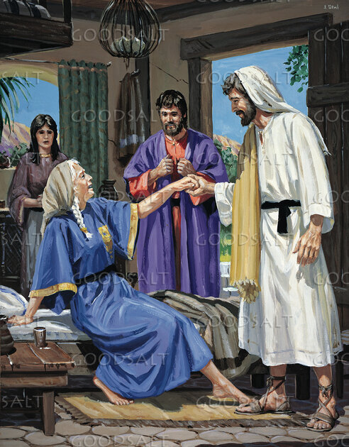
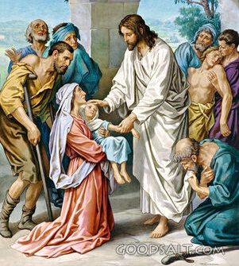
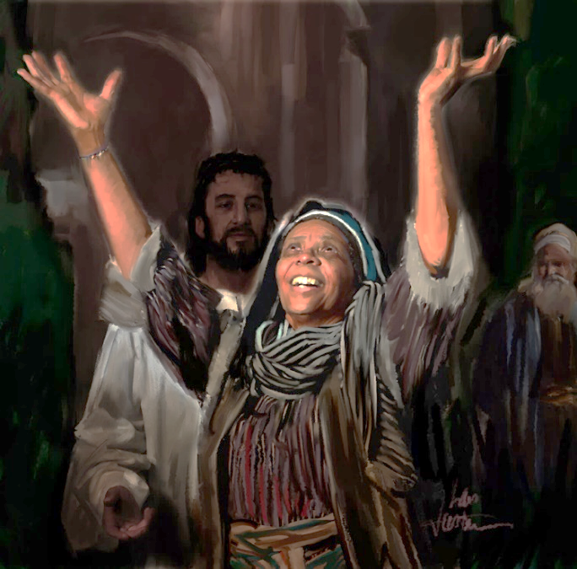
LIJEČENJE
“Uvečer, kad sunce zađe, dovodili su mu sve bolesnike i opsjednute.” (Marko 1,32)
Na kraju službe u sinagogi, Isus se povukao sa svoja četiri učenika u Petrovu kuću kako bi uživao u obroku u privatnosti (Marko 1,29).
Dok su pripremali stol za objed, govorili su Isusu o Petrovoj punici koja je ležala u groznici (Marko 1,30). Nakon što je Isus ozdravio, ova se žena posvetila služenju gostima (Marko 1,31). Milosrđe koje nam Isus daje izaziva u nama želju da ga podijelimo s drugima.
Čudo ozdravljenja opsjednutog demonom bila je tema razgovora u mnogim domovima u Kafarnaumu. Dakle, na kraju svetih sati subo- tnog dana, kada je sunce zašlo, dovodili su mnoge bolesne ljude Isusu da ih iscijeli (Marko 1,32-34).
Kakva radost! Kakvi su glasovi hvale odjekivali u kući Simona! I ne samo da su iscijeljeni slavili, nego se i sam Isus radovao što im je donio ozdravljenje.
Nakon iscrpljujućeg dana, do kasno u noć, Isus je konačno mogao poći na zasluženi odmor.

Slide 11
DNEVNE AKTIVNOSTI

Slide 12
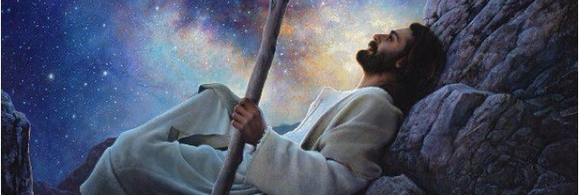
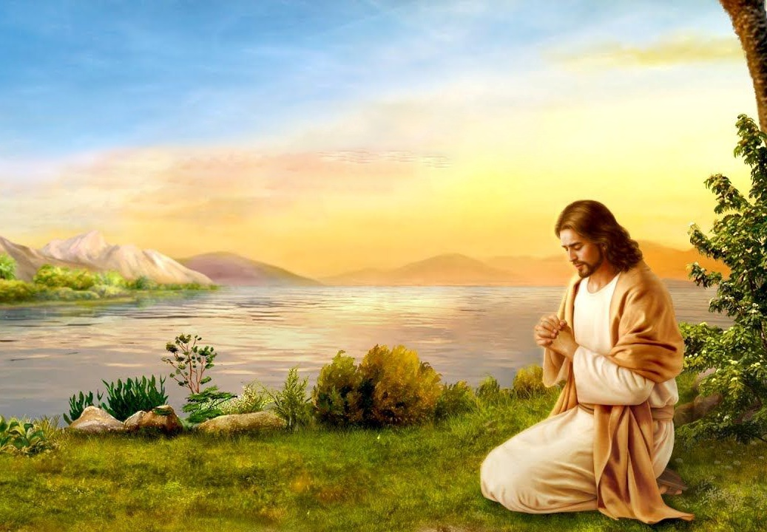
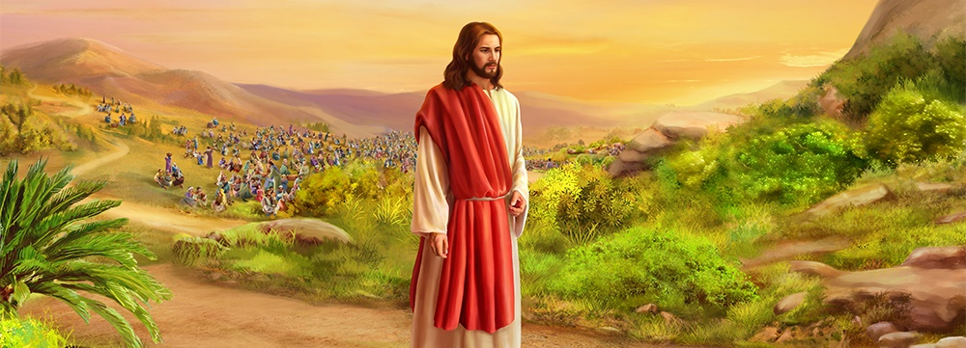
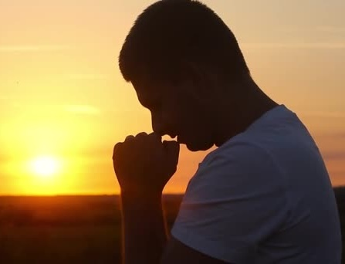
MOLITVA I PROPOVIJEDANJE
“Rano ujutro, dok je još bio mrak, ustade, iziđe te ode na samotno mjesto, i tu je molio” (Marko 1,35)
U nedjelju su učenici čekali da Isus propovijeda u gradu. Ali Isusovi planovi su bili drugačiji. Želio je da još mnogi drugi imaju korist od Njegovih riječi i djela (Marko 1,36-39).
Ali Isus nije djelovao na vlastitu inicijativu. Kao i obično, prvo je otišao razgovarati sa svojim Ocem kako bi mu mogao reći što mora učiniti tog dana (Marko 1, 35; Ivan 8, 28).
Isus je svaki dan tražio Boga u molitvi. On poziva i nas da Ga oponašamo (Marko 6,46; Luka 3,21; 5,16; 9,18; 11,1; 18,1). U posebnim situacijama On je čak cijele noći posvetio molitvi (Luka 6,12.13; Matej 14,21-23).
Ne bismo li, poput Isusa, i mi trebali tražiti Boga svaki dan u molitvi kako bismo spoznali Njegovu volju? U posebnim situacijama, zar ga nećemo tražiti naročito u molitvi?

Slide 13
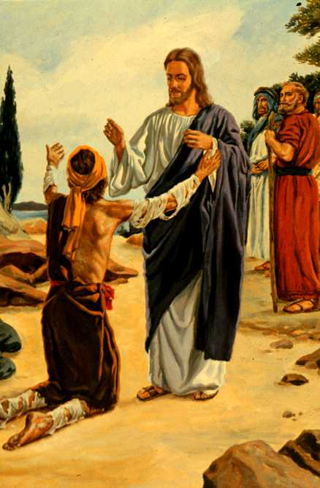
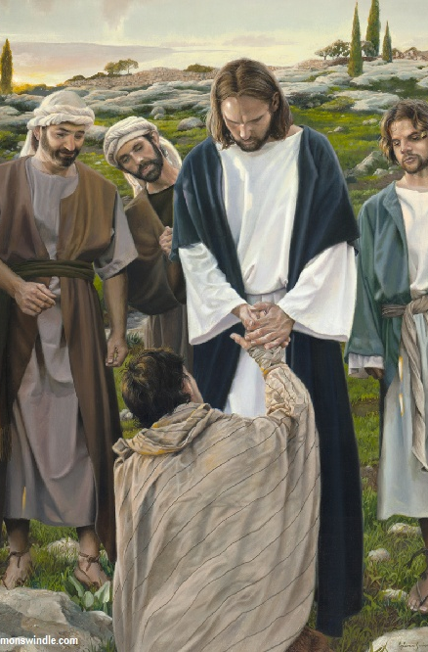
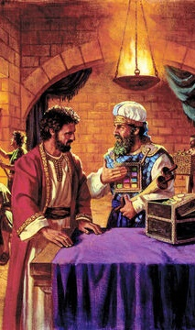
LIJEČITI I POŠTOVATI ZAKON
“Pazi da nikomu ništa ne kažeš! Već hajde, pokaži se svećeniku te prinesi za očišćenje svoje ono što propisa Mojsije – njima za svjedočanstvo.” (Marko 1,44)
Gubavac, izoliran od svakog ljudskog kontakta zbog svoje bolesti, kleknuo je pred Isusa moleći za ozdravljenje (Lev 13:45; Marko 1,40).
U mnoštvu Isus čini nešto suprotno zakonu: dodiruje gubavca i stoga postaje nečist. No, umjesto da primi gubavčevu nečist, gubavac je primio Isusovo iscjeljenje.
Kada dođemo Isusu s našim grijesima i prljavštinom, on neće odstupiti od nas. On će nam dati oproštenje i iscjeljenje, čineći nas čistima poput Njega.
Nakon što ga je izliječio, dao je dvije zapovijedi s dvostrukom svrhom (Marko 1, 44)
Pokaži se svećenicima
Pokazao je poštovanje prema zakonu.
To je svećenicima dalo priliku da ga prihvate kao Mesiju.
Ne govori, šuti!
Spriječio je svećenike da budu predisponirani protiv gubavca.
Izbjegao je pobuditi mesijanska očekivanja u narodu!

Slide 14
“Spasiteljev život na zemlji nije bio ispunjen dokolicom iugađanjem sebi. On je ulagao stalne, ozbiljne neumorne napore da spasi izgubljene. Od jaslica do Golgote išao je putem samoodricanja; nije tražio da bude oslobođen mučnih zadataka, teških putovanja, iscrpljujuće brige i rada Nije se trudio biti oslobođen napornog rada. Rekao je da Sin Čovječji ’nije došao da mu se služi, nego da On služi da i da dadne svoj život kao otkup mjesto svih’. Matej 20,28. To je bio najuzvišeniji cilj Njegovog života. Sve drugo je bilo manje važno i podređeno tome. Njegovo jelo i piće bilo je da ispuni Božju volju i završi Njegov posao. U svojemu radu nije isticao sebe niti tražio osobne koristi«
Ellen G. White, Put Kristu, str. 77 original.

Slide 15
ZAKLJUČAK
U pouci za ovaj tjedan razmatrali smo određene aspekte Isusove
službe, kao što je prikazano u Marku 1:
1. Isusova služba u suradnji s Ocem
2. Isusova misija iz Kafaranuma širi se u čitavu Galileju
3. Isusov molitveni život
4. Isusova vlast
5. Isusov susret s nečistim duhovima

Slide 16
PRIMJENA
?
Kako mi znanje iz pouke: ”Jedan dan u Isusovoj službi“, može pomoći danas?
Razumijevši da mi Isus želi pomoći, da se podsjetim naloga: ”Prestanite i znajte da sam ja Bog” (Ps.46,10), da shvatim da je Biblija još uvijek Božji najveći dar koji otkriva Njegov plan otkupljenja,
Želim li usred društvenih i kulturoloških utjecaja prihvatiti Sveto pismo kao autoritativno, nepogrešivo otkrivenje Božje volje?
Želim li ostati vjeran čitavom Pismu a to znači držati i zapovijedi Božje i imati svjedočanstvo Isusa Krista?

Slide 17
PRENOŠENJE ISTINE
?
Koje promjene trebamo ostvariti u svom životu?
Koje biblijsko načelo iz ove pouke možemo primijeniti danas?

Slide 18
PLAN
?
Kako pouku: ”Jedan dan u Isusovoj službi”, možemo koristiti idući tjedan?
Razgovarajte u razredu ili skupini:
1. Pročitaj Marko 1,16-20. Tko su ljudi koje je Isus pozvao da budu Njegovi učenici i kakav je bio njihov odgovor?
2. Pročitaj Marko 1,17. Koji poziv je Isus uputio Šimunu i Andriji na obali Galilejskog jezera?
3. Pročitaj Marko 1,16-20..Razmisli zašto su ti ljudi odmah napustili svoje brodove i krenuli za Isusom?
5. Pročitaj Marko 1,21-28. Koji se nezaboravan događaj odigrao u sinagogi u Kafarnaumu i koje duhovne istine možemo iz toga naučiti?
6. Pročitaj Marko1,29-34. Kako je Isus pomogao Petrovoj obitelji i koje duhovne pouke možemo izvući iz tog izvještaja?
7. Pročitaj Marko 1,33. Što se dogodilo te subotnje večeri pred vratima Petrovog doma?
8. Pročitaj Marko 1,35-39. Koje se važne pouke mogu izvući iz toga što je Isus ovdje radio?
9. Pročitaj Luka 6,12. Čemu nas to uči o Isusovom molitvenom životu?
10. Pročitaj Marko 1,40-45. Kakav je bio Isusov odnos s ljudima na rubu društva ?
,

Slide 19
PRENOŠENJE ISTINE
?
Koje promjene trebamo izvršiti u našem životu?
ODLUČITE!
Starting this week,, I will depend upon Christ’s righteousness not on my own righteousness
Starting this week, I will submit my plans to God daily
NAČELO
PRIMJENA
PROBLEM
ODLUKA
Želim vidjeti Isusa licem k licu u Njegovom skorom dolasku!
1. Želim biti marljiv istraživač istine, sposoban shvatiti njen nauk za naše vrijeme danas.
2. Želim prenostii svoja iskustva drugima.
Nemam vre- mena baviti se tolikim zvijerima i drugim mnogim simbolima.
S početkom novog tjedna želim se s punom ozbiljno-šću posvetiti dubokom istraživanju proročke riječi Evanđelja po Marku, i učiniti svaki napor da Evanđeljem dosegnem one koji danas još ne poznaju Krista.

